Slide 1
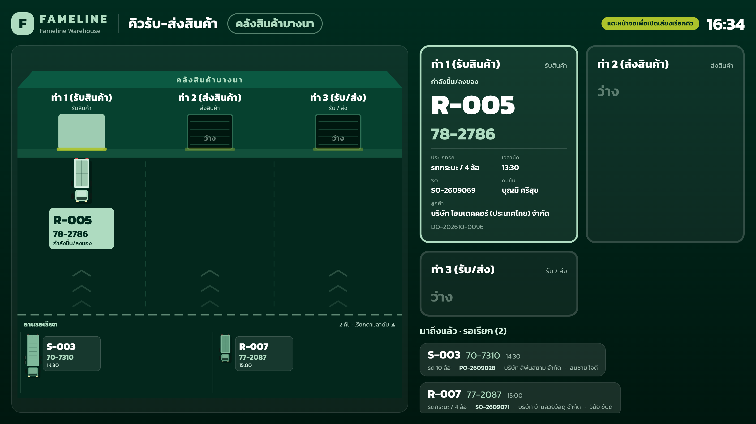
อบรมผู้ใช้งาน
Fameline
Dock Queue
ระบบจองคิว รับ–ส่งสินค้า หน้าคลัง
บริษัท เฟมไลน์ โปรดักส์ จำกัด · จัดทำโดย บริษัท โกอะลอง จำกัด
Notes:
ทักทาย แนะนำทีมวิทยากร เป้าหมาย: จบการอบรม ทุกคนทำงานในบทบาทของตัวเองบนระบบได้จริง ภาพบนสไลด์เป็นหน้าจอจริงจากข้อมูลตัวอย่าง ไม่ใช่ข้อมูลลูกค้าจริง ขอให้ทุกคนมีบัญชีและล็อกอินได้ก่อนช่วงฝึกปฏิบัติ

Slide 2
กำหนดการ
5 ช่วง เลือกเข้าตามบทบาท
ช่วง | หัวข้อ | ผู้เข้าอบรม | เวลา
1 | ภาพรวมระบบ บทบาท สถานะคิว | ทุกคน | 30 นาที
2 | คีย์ SO / PO ชำระเงิน ส่งลิงก์จอง | ฝ่ายขาย · ฝ่ายจัดซื้อ | 30 นาที
3 | งานหน้างาน: อนุมัติ ถึง ปิดงาน | ทีมคลัง | 60 นาที
4 | แดชบอร์ด สิทธิ์ ตั้งค่าระบบ | ผู้จัดการ · Admin | 30 นาที
5 | LINE OA และฝึกปฏิบัติจริง | ทุกคน | 45 นาที
เวลาเป็นค่าแนะนำ ปรับตามจำนวนผู้เข้าอบรม · คู่มือ PDF แยกตามบทบาทแจกหลังอบรม
Notes:
ช่วง 1 และ 5 ทุกคนเข้า ช่วง 2-4 เลือกตามหน้าที่ อบรมรวมห้องเดียวประมาณ 3 ชั่วโมงรวมพัก มีคู่มือ PDF 7 เล่ม แยกตามบทบาท

Slide 3
ภาพรวม
เส้นทางของ 1 คิว ตั้งแต่เอกสารถึงปิดงาน
1
2
3
4
คีย์ SO / PO
ส่งลิงก์ / QR
คู่ค้าจองคิวเอง
อนุมัติ + ออก DO
ฝ่ายขาย · ฝ่ายจัดซื้อ
ลิงก์เฉพาะเอกสารใบนั้น
เลือกรถ วัน เวลา
ทีมคลัง
5
6
7
SO ต้อง ชำระแล้ว หรือ เครดิต ก่อนอนุมัติ
รถมาถึง · เช็คอิน
เรียกเข้าท่า
ขึ้น/ลงของ · ปิดงาน
ทีมคลัง หรือคนขับกดเอง
อัตโนมัติเมื่อท่าว่าง
ลงชื่อ 2 ฝ่ายบนใบ DO
Notes:
เล่าเส้นทางเดียวให้ทุกคนเห็นภาพรวมก่อน ขั้น 1-2 ฝ่ายขาย/จัดซื้อ ขั้น 3 ลูกค้าหรือผู้ขายทำเองผ่านลิงก์ ไม่ต้องล็อกอิน ขั้น 4-7 ทีมคลัง รถที่มาโดยไม่ได้จองใช้ Walk-in ซึ่งรวมขั้น 3-5 ไว้ในหน้าต่างเดียว PO ไม่มีการตรวจการชำระเงิน

Slide 4
ภาพรวม
ใครทำอะไรในระบบ
บทบาท | หน้าที่ในระบบ | เมนูหลัก
ผู้ดูแลระบบ | พนักงาน สิทธิ์ สาขา LINE ERP | ทุกเมนู
แอดมินฝ่ายขาย | คีย์ SO · บันทึกชำระเงิน · ส่งลิงก์ · Walk-in | ใบสั่งขาย (SO)
ฝ่ายจัดซื้อ | คีย์ PO · ส่งลิงก์ · Walk-in | ใบสั่งซื้อ (PO)
แอดมินคลัง | อนุมัติ · เช็คอิน · เรียกเข้าท่า · ปิดงาน | คิว · บอร์ดคิว · จอคิว
ผู้จัดการคลัง | งานคลังทั้งหมด + รายงาน + ตั้งค่าคลัง | + แดชบอร์ด · รายงาน
ผู้บริหาร | ดูอย่างเดียว · ส่งออกข้อมูล | แดชบอร์ด · ปฏิทิน · รายงาน
คู่ค้า · คนขับ | ไม่ต้องล็อกอิน ใช้ลิงก์ + LINE OA | หน้าลิงก์บนมือถือ
Notes:
สิทธิ์มี 4 ระดับ: admin, manager (ผู้จัดการคลัง), staff (แอดมินขาย จัดซื้อ แอดมินคลัง) และ viewer (ผู้บริหาร ดูอย่างเดียว) ถ้าใครหาเมนูไม่เจอ ให้ตรวจสิทธิ์กับผู้ดูแลระบบ แต่ละ role จำกัดสาขาได้

Slide 5
ภาพรวม
สถานะคิว 8 แบบ
รอยืนยัน
ยืนยันแล้ว
เลยเวลานัด
มาถึงแล้ว · รอเรียก
รอคลังอนุมัติ SO ที่ยังไม่ชำระ ค้างที่นี่
ออกเลข DO และลิงก์คนขับแล้ว
เกินเวลาเผื่อ รถยังเช็คอินได้
เช็คอินแล้ว รอในลาน
กำลังเรียกเข้าท่า
กำลังขึ้น/ลงของ
เสร็จสิ้น
ไม่มา / ยกเลิก
ขึ้นจอ TV และแจ้งคนขับแล้ว
รถอยู่ที่ท่า
ปิดงานแล้ว ท่าว่าง
ช่วงเวลานั้นกลับมาว่าง
Notes:
อ่านเรียงจากซ้ายบนไปขวาล่าง คือลำดับปกติของคิว เลยเวลานัดไม่ได้แปลว่าคิวหาย รถมาถึงแล้วยังกดรถมาถึงแล้วได้ ถ้าเลยเวลาเผื่อสองเท่า ระบบปรับเป็นไม่มาอัตโนมัติ (ตั้งเปิดปิดได้) การยกเลิกจากพอร์ทัลต้องใส่เหตุผลเสมอ ลูกค้าเห็นเหตุผลนั้น

Slide 6
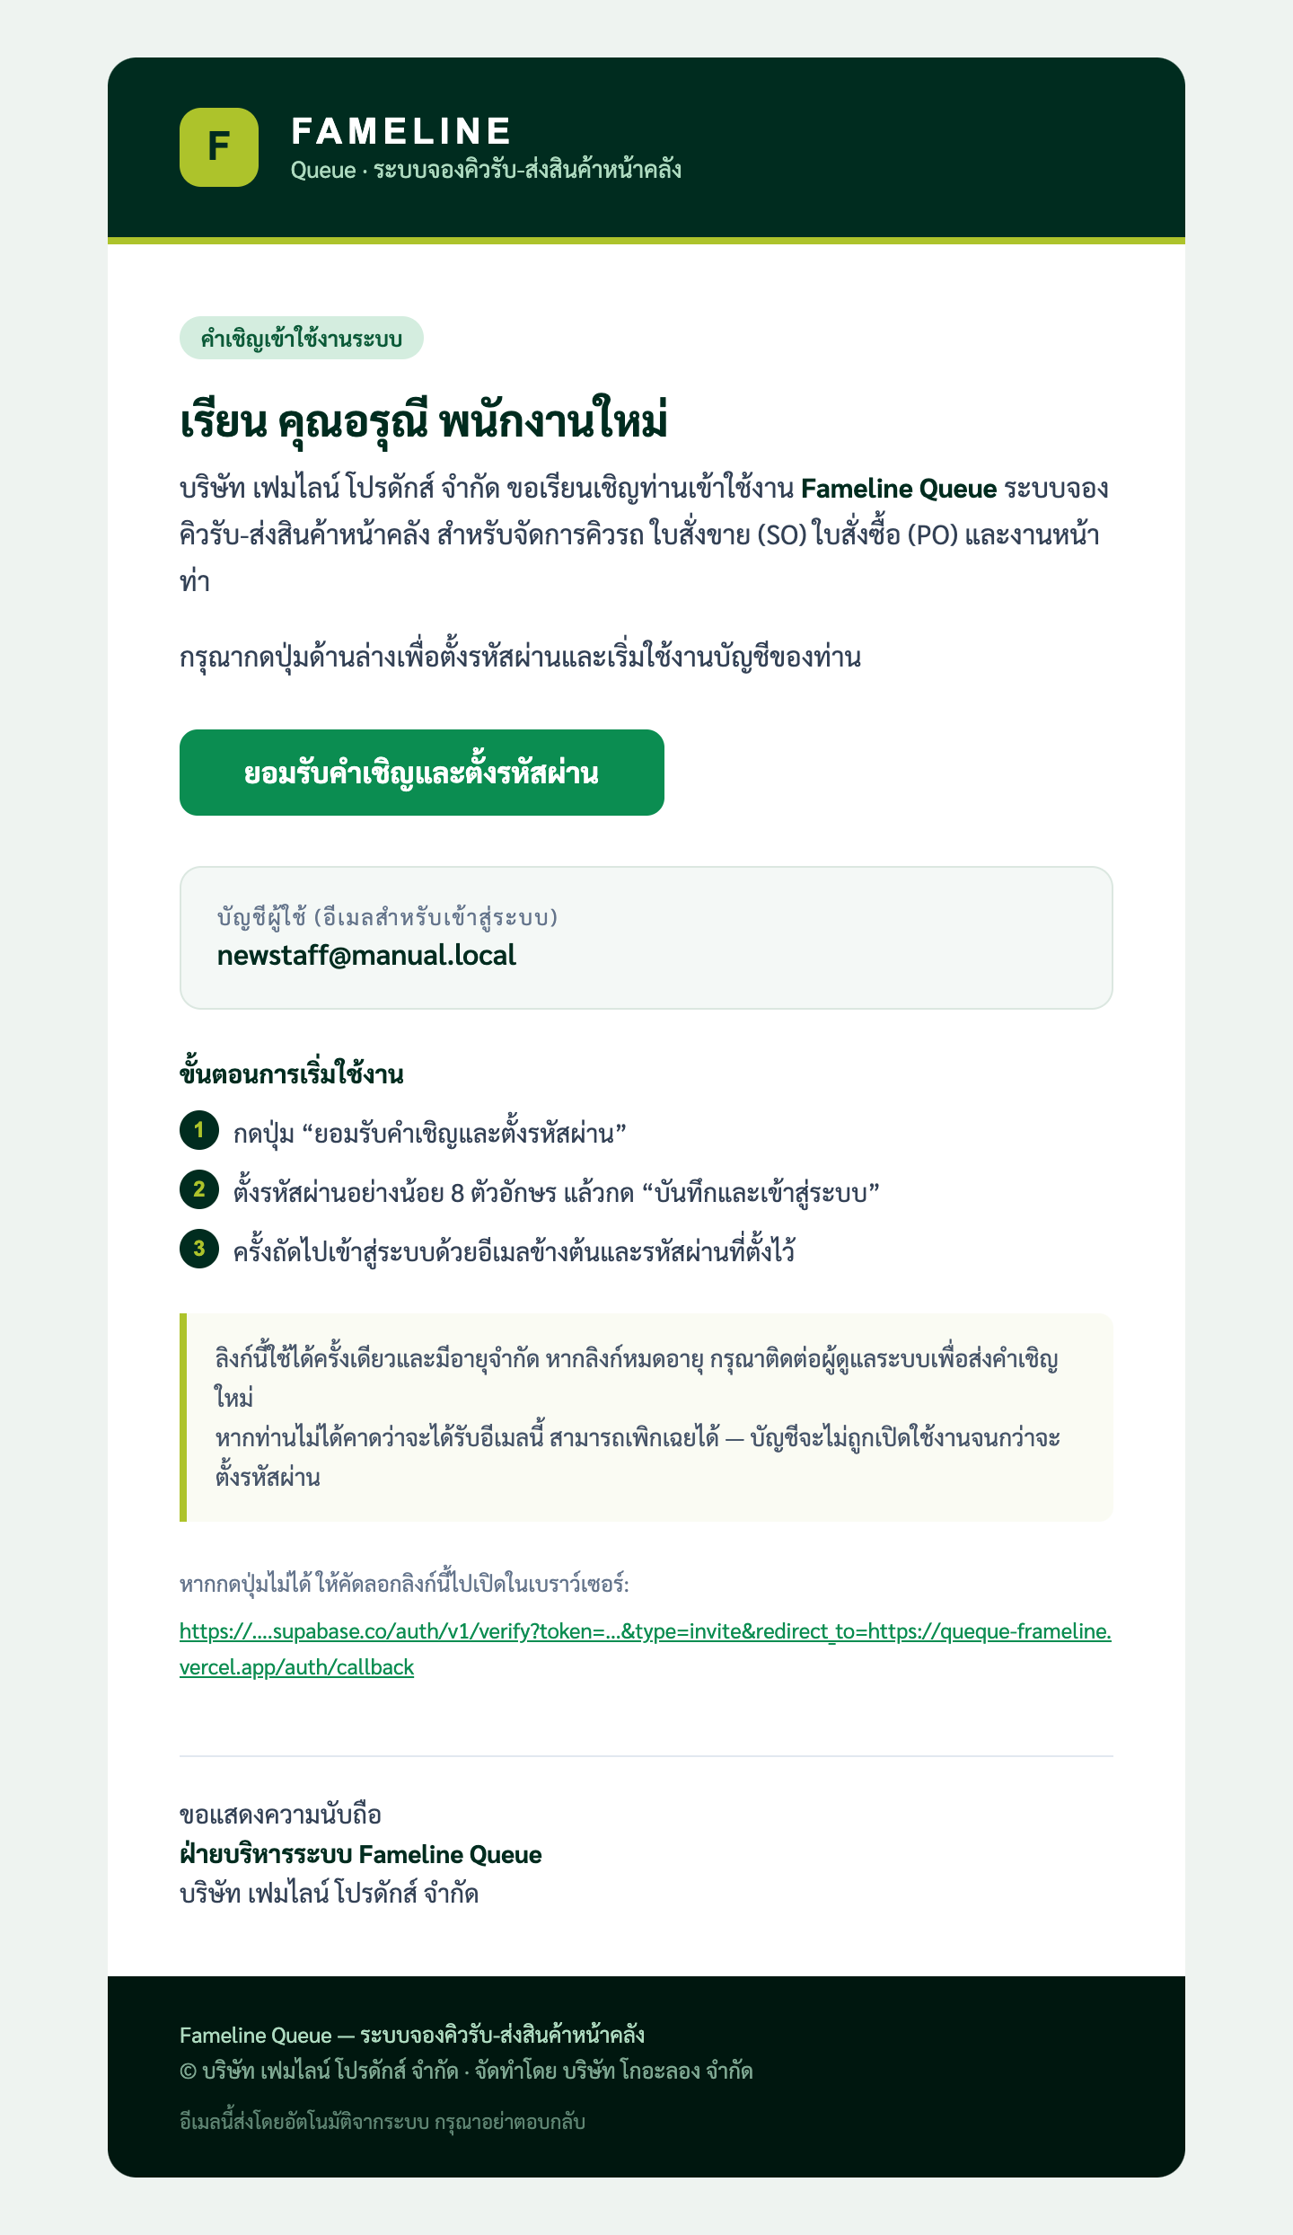
เริ่มต้นใช้งาน
เข้าใช้งานครั้งแรก
1. เปิดอีเมล คำเชิญเข้าใช้งาน (ไม่เจอ ดู Junk / Spam)
2. กด ยอมรับคำเชิญและตั้งรหัสผ่าน
3. ตั้งรหัสผ่าน อย่างน้อย 8 ตัว แล้วกด บันทึก
4. ครั้งถัดไป ล็อกอินด้วยอีเมล + รหัสผ่าน
ข้อควรระวัง · ลิงก์ในอีเมลใช้ได้ครั้งเดียวและมีอายุ หมดอายุแล้วขอผู้ดูแลระบบส่งใหม่ ห้ามส่งต่ออีเมลเชิญ
ลืมรหัสผ่าน: กด ลืมรหัสผ่าน? ที่หน้าเข้าสู่ระบบ
Notes:
บางองค์กรใช้รหัสผ่านเริ่มต้นร่วมแทนอีเมลเชิญ ถ้าใช้แบบนั้น ระบบจะชวนเปลี่ยนรหัสทุกครั้งที่ล็อกอินจนกว่าจะเปลี่ยน ขอให้ทุกคนเปลี่ยนวันนี้ แนะนำ Chrome หรือ Edge ใช้บัญชีของตัวเองเท่านั้น เพราะทุกการแก้ไขถูกบันทึกชื่อผู้ทำ

Slide 7
ช่วงที่ 2
ฝ่ายขาย และ ฝ่ายจัดซื้อ
คีย์เอกสาร · บันทึกการชำระเงิน · ส่งลิงก์จองคิว · ติดตามสถานะ
Notes:
ช่วงนี้ใช้ตัวอย่าง SO เป็นหลัก PO ทำเหมือนกันทุกขั้น ต่างกันที่ไม่มีการชำระเงิน และกรอกรายการสินค้าได้ (ไม่บังคับ) ซึ่งช่วยให้คลังประเมินเวลาที่ท่า

Slide 8
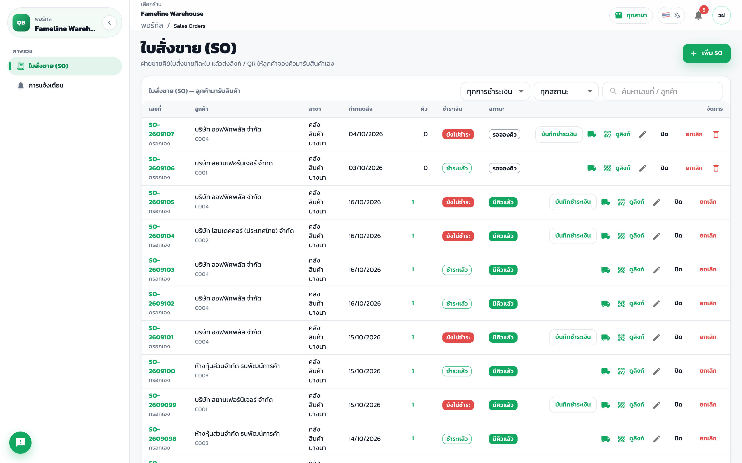
ใบสั่งขาย (SO) · ใบสั่งซื้อ (PO)
หน้ารายการเอกสาร
ชำระเงิน
ยังไม่ชำระ · ชำระแล้ว · เครดิต (เฉพาะ SO)
สถานะเอกสาร
รอจองคิว · มีคิวแล้ว · ปิดแล้ว · ยกเลิก
ปุ่มท้ายแถว
บันทึกชำระเงิน · รูปรถ (Walk-in) · ลิงก์ · แก้ไข · ปิด · ยกเลิก
กดเลขที่สีเขียว
ดูคิวทุกเที่ยวของเอกสารใบนั้น
Notes:
หน้าทำงานหลักของฝ่ายขาย ค้นหาจากเลขที่หรือชื่อลูกค้า กรองตามการชำระเงินและสถานะ ปุ่มลบใช้ได้เฉพาะเอกสารที่ยังไม่มีคิว เอกสารที่มาจาก ERP ถ้าแก้ที่หน้านี้ ค่าจะถูกทับเมื่อ ERP ส่งเลขเดิมมาอีก

Slide 9
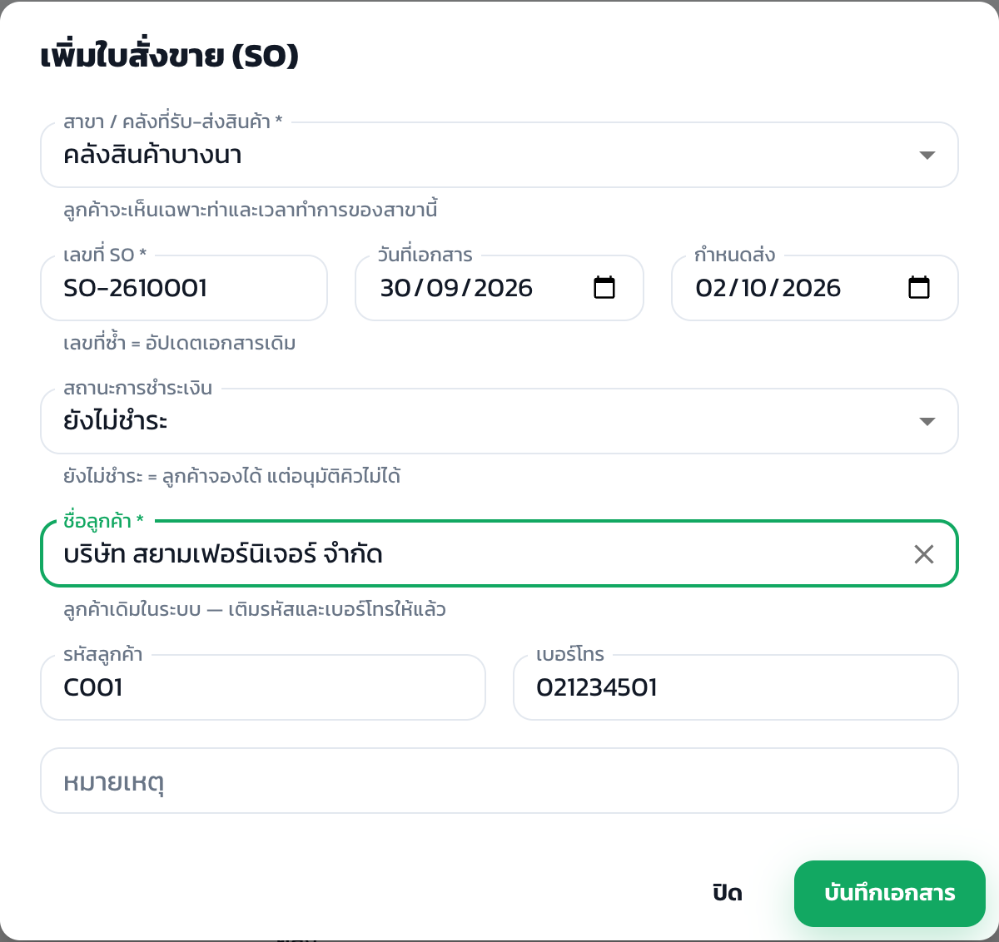
ใบสั่งขาย (SO) · ใบสั่งซื้อ (PO)
เพิ่มเอกสาร ทีละใบ
1. กด เพิ่ม SO มุมขวาบน
2. เลือก สาขา / คลัง ที่รับ–ส่งสินค้า
3. กรอก เลขที่ · วันที่ · กำหนดส่ง
4. เลือก สถานะการชำระเงิน (SO)
5. พิมพ์ชื่อคู่ค้า แล้วเลือกจากรายการ
6. กด บันทึกเอกสาร
เลขที่ซ้ำ = อัปเดตใบเดิม ไม่สร้างใบใหม่
คู่ค้ารายใหม่ = กรอกชื่อ + เบอร์ ระบบบันทึกให้เอง
Notes:
สาขาสำคัญที่สุด เพราะลูกค้าเห็นเฉพาะท่าและเวลาทำการของสาขาที่เลือก และเปลี่ยนสาขาไม่ได้ขณะยังมีคิวที่ไม่ปิด PO มีปุ่มเพิ่มรายการสินค้า (ไม่บังคับ) ยิ่งใส่รายการ คลังยิ่งประเมินเวลาที่ท่าได้แม่น ถ้าเชื่อม ERP แล้ว เอกสารจะเข้ามาเอง

Slide 10
กติกาสำคัญของ SO
ยังไม่ชำระ = ลูกค้าจองได้
แต่คลังอนุมัติไม่ได้
ฝ่ายขายทำ
ระบบทำต่อ
ห้ามลืม
กด บันทึกชำระเงิน เลือก ชำระแล้ว หรือ เครดิต
แจ้งทีมคลังทันที ว่าคิวไหนอนุมัติได้แล้ว
มีคิวอนุมัติแล้ว จะเปลี่ยนกลับเป็น ยังไม่ชำระ ไม่ได้
Notes:
จุดที่พลาดบ่อยที่สุด: ลูกค้าจองแล้ว คลังกดอนุมัติไม่ได้ เพราะฝ่ายขายยังไม่บันทึกการชำระ ถ้าเปิดยกเลิกคิวที่ยังไม่ชำระอัตโนมัติไว้ คิวที่ลูกค้าจองเองจะถูกยกเลิกเมื่อครบเวลา โดยลูกค้าได้คำเตือนก่อน 1 ครั้ง PO ไม่มีกติกานี้

Slide 11
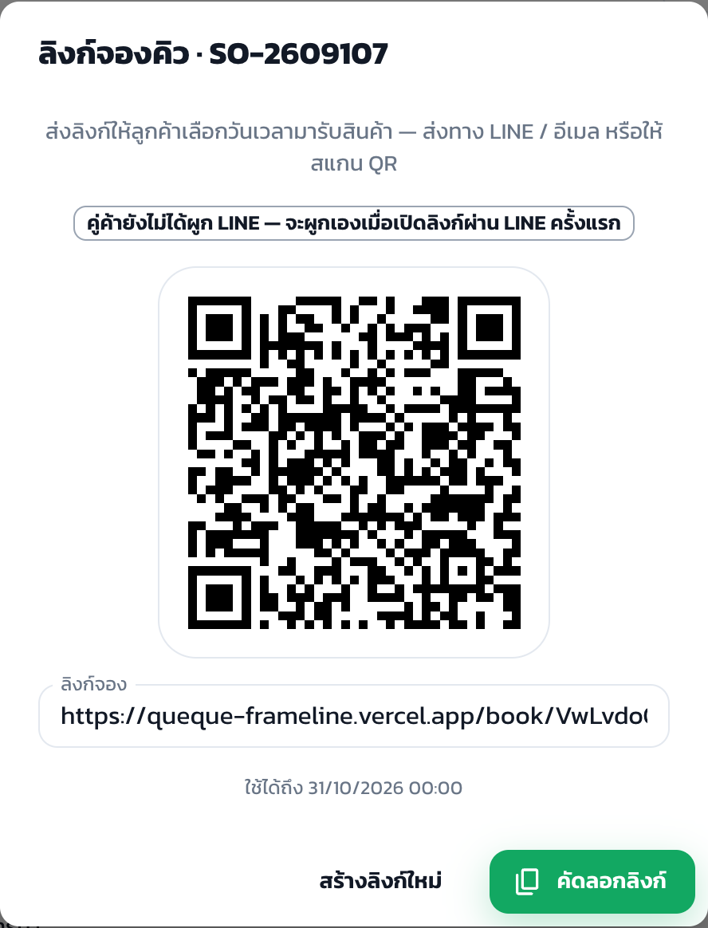
ใบสั่งขาย (SO) · ใบสั่งซื้อ (PO)
ส่งลิงก์จองคิว / QR
1. ที่แถวเอกสาร กด ลิงก์
2. กด คัดลอกลิงก์ ส่งทาง LINE หรืออีเมล
3. หรือให้คู่ค้าสแกน QR
4. คู่ค้าผูก LINE แล้ว ส่งทาง LINE ได้ตรง
1 ลิงก์ = 1 เอกสาร · มีวันหมดอายุ ใต้ช่องลิงก์
ข้อควรระวัง · กด สร้างลิงก์ใหม่ แล้วลิงก์เดิมใช้ไม่ได้ทันที ใช้เมื่อหมดอายุหรือส่งผิดคนเท่านั้น
Notes:
ลิงก์และ QR แสดงซ้ำได้เสมอ ไม่ต้องสร้างใหม่ทุกครั้ง แนะนำให้ลูกค้าเปิดลิงก์ผ่าน LINE ครั้งแรก ระบบจะผูกบัญชี LINE กับเอกสาร แล้วลูกค้าได้แจ้งเตือนทุกครั้งที่คิวเปลี่ยน เอกสารที่ปิดหรือยกเลิกแล้วจองไม่ได้

Slide 12
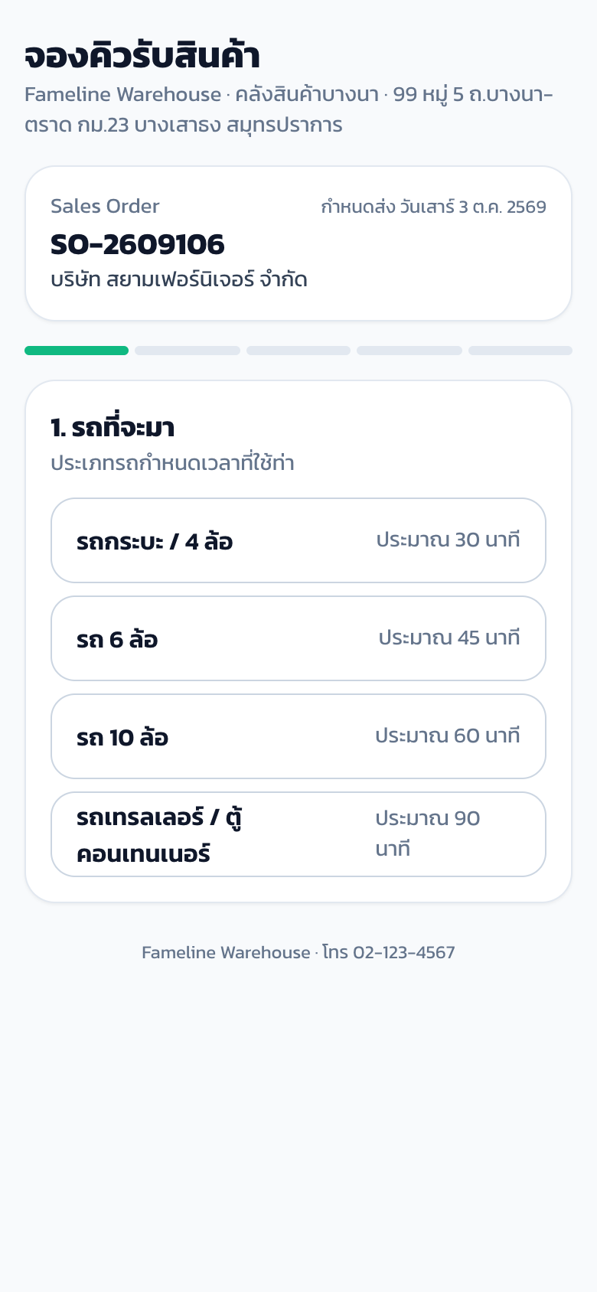
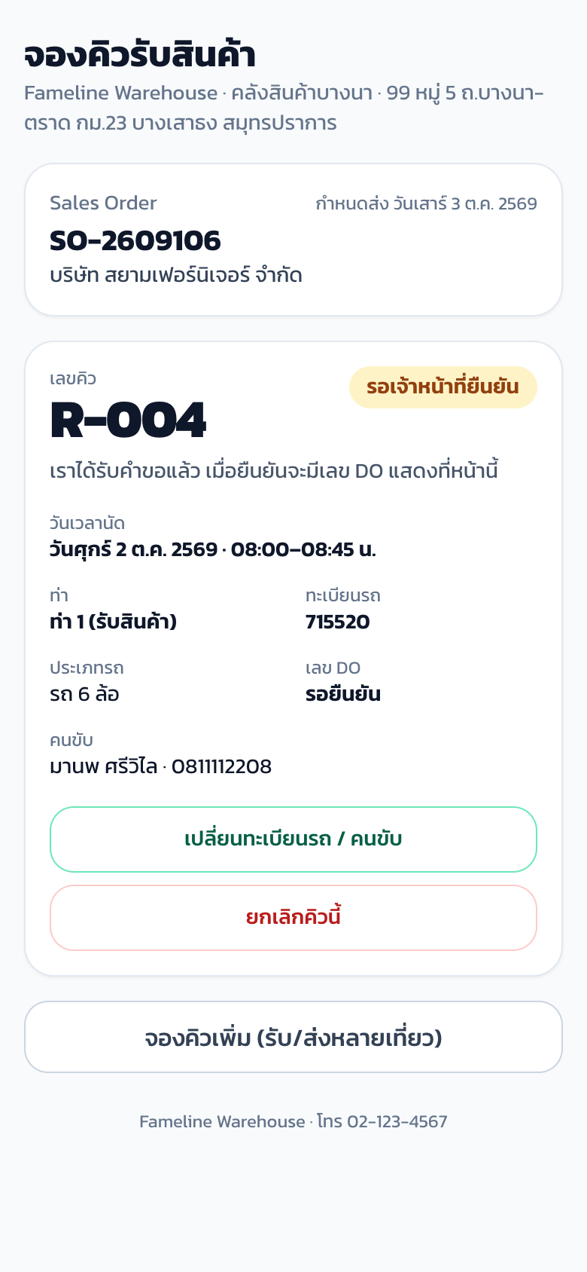
สิ่งที่คู่ค้าเห็น
จองคิวเอง บนมือถือ
1. เลือกประเภทรถ
2. เลือกวัน และเวลาที่ว่าง
3. กรอกทะเบียน ชื่อ และเบอร์คนขับ
4. ได้เลขคิว รอคลังยืนยัน
หลังจอง เปลี่ยนทะเบียน / คนขับ หรือยกเลิกเองได้ ก่อนรถเช็คอิน
Notes:
ใช้ตอบลูกค้าที่โทรมาถามว่าจองยังไง ไม่ต้องล็อกอิน ไม่ต้องลงแอป ช่องบังคับมี 3 ช่อง ทะเบียน ชื่อคนขับ เบอร์คนขับ ถ้าต้องการเลื่อนวันหรือเวลาหลังจอง ให้ติดต่อคลัง รับหลายเที่ยวได้ด้วยปุ่มจองคิวเพิ่ม

Slide 13
ช่วงที่ 3
ทีมคลัง หน้างาน
อนุมัติ · เช็คอิน · เรียกเข้าท่า · ปิดงาน · Walk-in · จัดตารางคิว
Notes:
ช่วงที่ยาวที่สุด ให้ผู้เข้าอบรมเปิดบอร์ดคิวบนเครื่องตัวเองตามไปด้วย ถ้ามีจอ TV หน้าลาน เปิดจอคิวคู่กันจะเห็นผลทันทีเมื่อกดเรียก

Slide 14
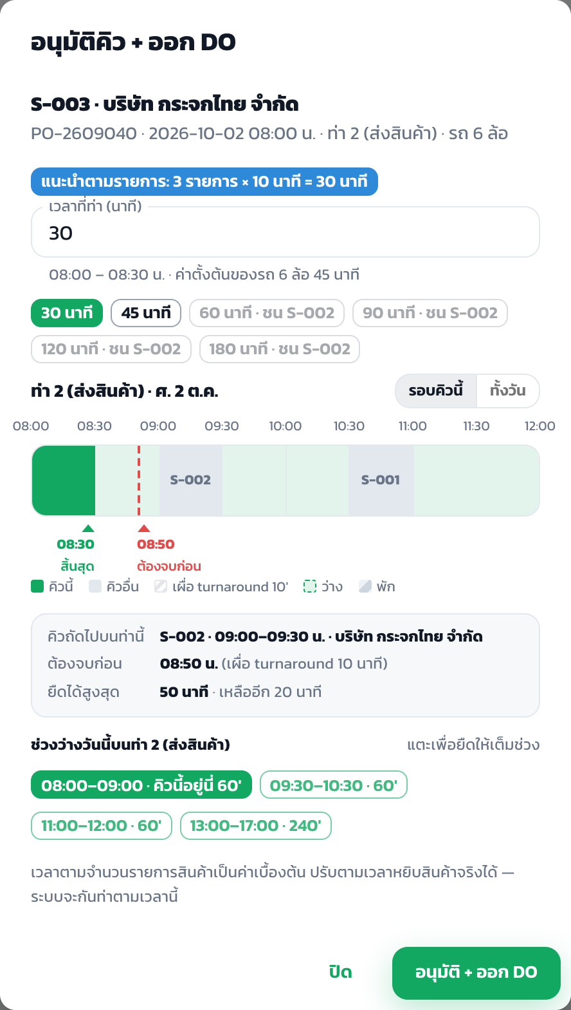
คิวรับ-ส่งสินค้า
อนุมัติคิว + ออกใบ DO
1. คิวสถานะ รอยืนยัน กด อนุมัติคิว + ออก DO
2. ตรวจ เวลาที่ท่า (นาที) ที่ระบบแนะนำ
3. ดูแถบเวลาของท่า ปรับนาทีไม่ให้ชนคิวถัดไป
4. กด อนุมัติ + ออก DO
เวลาแนะนำ
เลข DO
จำนวนรายการ × นาทีต่อรายการ หรือเวลาของประเภทรถ
ออกอัตโนมัติ ไม่ซ้ำ เรียงต่อเนื่องในเดือน
Notes:
ปุ่มเวลาที่ชนคิวอื่นเป็นสีเทา กดไม่ได้ เส้นแดงคือเวลาที่ต้องจบก่อนคิวถัดไป (รวมเวลาเผื่อ turnaround) หลังอนุมัติ ระบบส่งเลข DO และลิงก์คนขับให้คู่ค้าทาง LINE อัตโนมัติถ้าผูกไว้ SO ที่ยังไม่ชำระกดอนุมัติไม่ได้

Slide 15
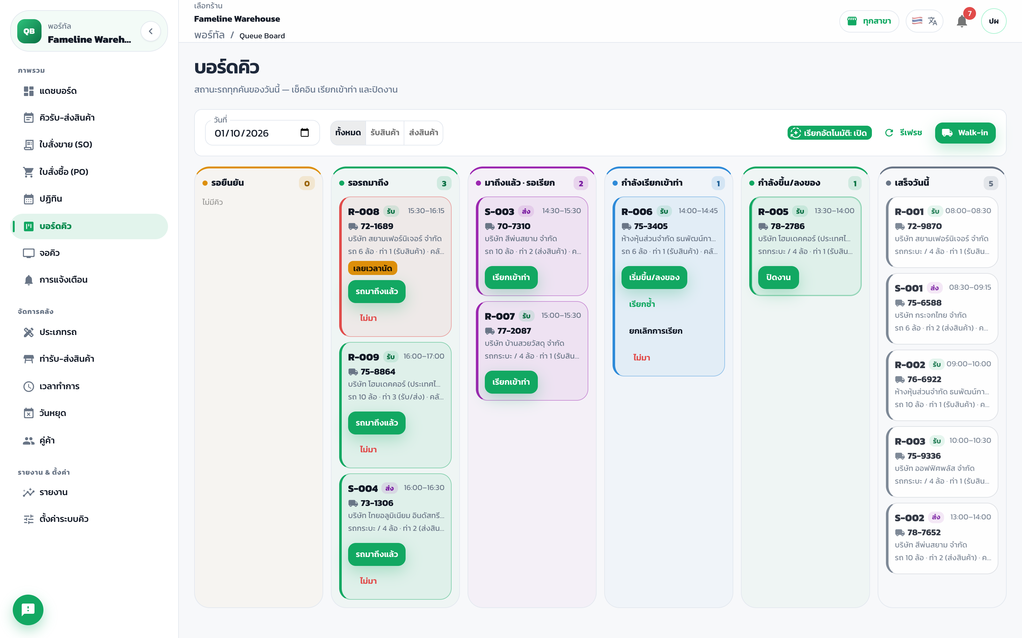
บอร์ดคิว
ควบคุมหน้างาน ด้วยปุ่มเดียวต่อขั้น
คอลัมน์ | ปุ่มหลัก
รอยืนยัน | อนุมัติ + DO
รอรถมาถึง | รถมาถึงแล้ว
มาถึงแล้ว · รอเรียก | เรียกเข้าท่า
กำลังเรียกเข้าท่า | เริ่มขึ้น/ลงของ
กำลังขึ้น/ลงของ | ปิดงาน
Notes:
บอร์ดคิวคือหน้าที่ทีมคลังเปิดค้างไว้ทั้งวัน ปุ่มสีเขียวคือขั้นถัดไปเสมอ ปุ่มรอง: ไม่มา เรียกซ้ำ ยกเลิกการเรียก (ให้คันอื่นเข้าก่อน) สวิตช์เรียกอัตโนมัติด้านบน ถ้าเปิด ระบบเรียกคันถัดไปที่เช็คอินแล้วทันทีที่ท่าว่าง

Slide 16
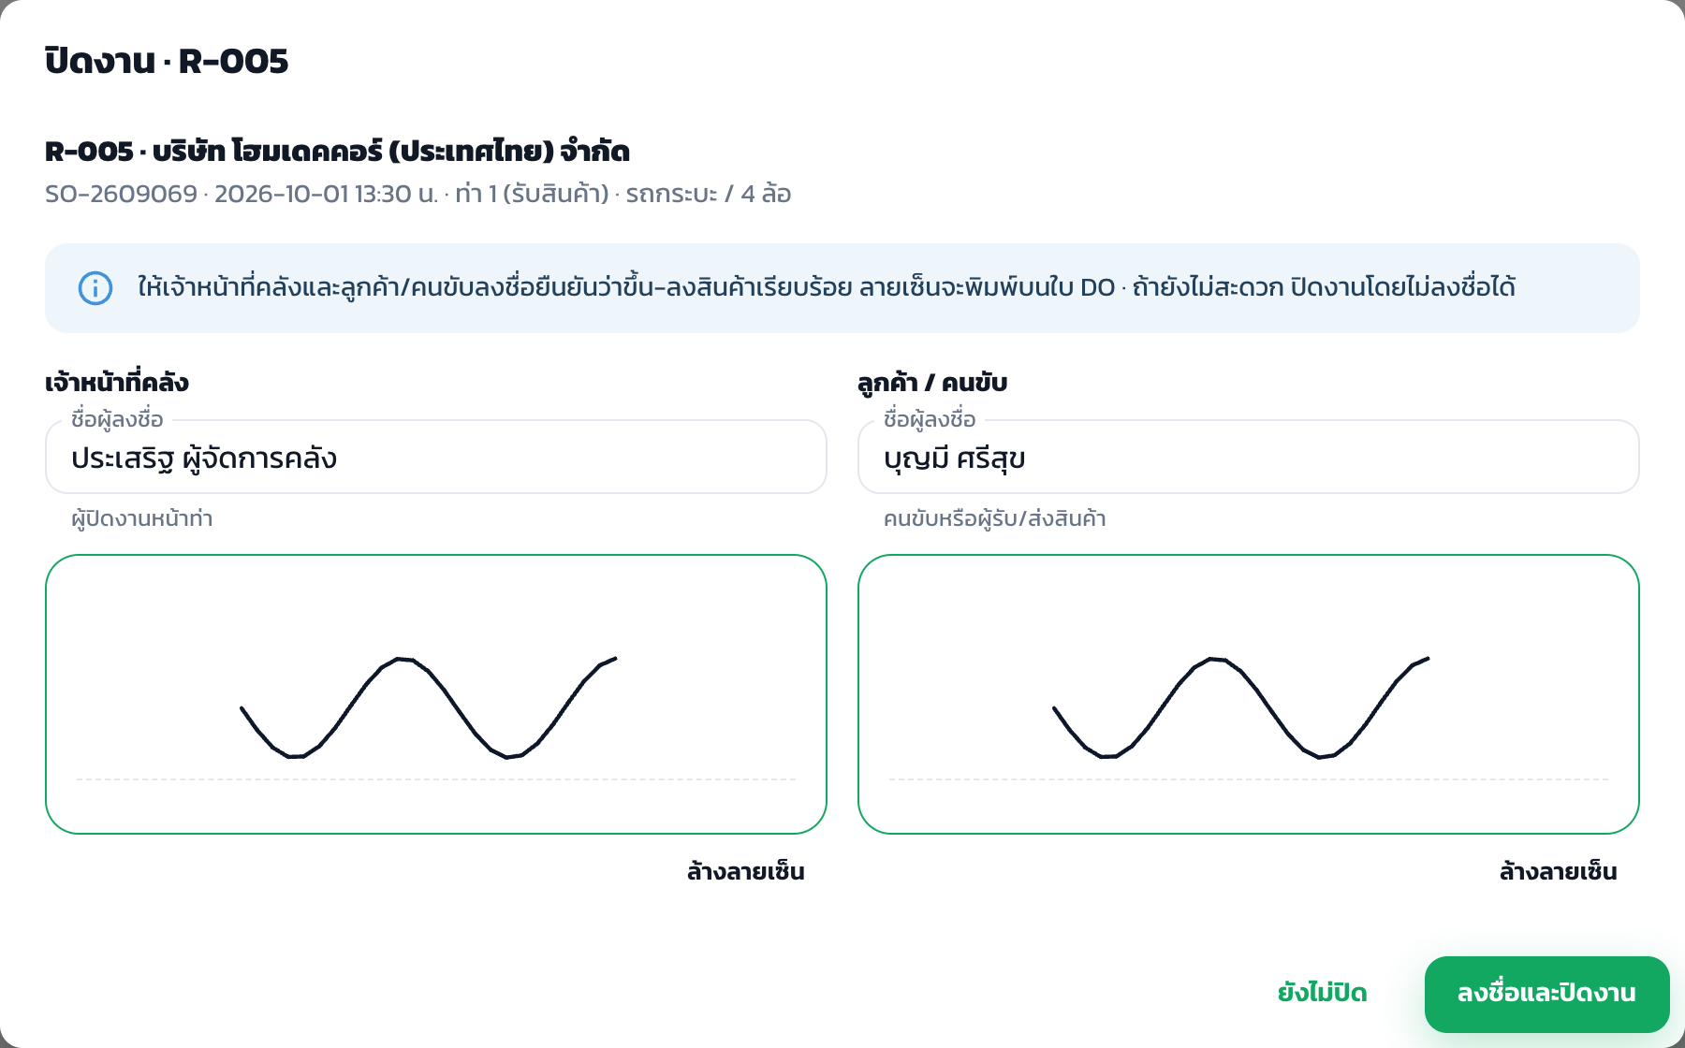
บอร์ดคิว
ปิดงาน และลงชื่อ 2 ฝ่าย
1. กด ปิดงาน
2. ตรวจชื่อ ทั้งสองฝ่าย
3. เซ็นด้วยนิ้ว หรือปากกา
4. กด ลงชื่อและปิดงาน
ลายเซ็นพิมพ์บนใบ DO
ไม่สะดวก กด ปิดงานโดยไม่ลงชื่อ
Notes:
การลงชื่อไม่บังคับ แต่แนะนำให้ทำทุกคันเป็นหลักฐาน ช่องที่มีลายเซ็นต้องมีชื่อผู้ลงชื่อ ปิดงานแล้วท่าว่าง ระบบเรียกคิวถัดไปถ้าเปิดเรียกอัตโนมัติ ใช้ได้ดีบน iPad หรือแท็บเล็ตหน้าท่า

Slide 17
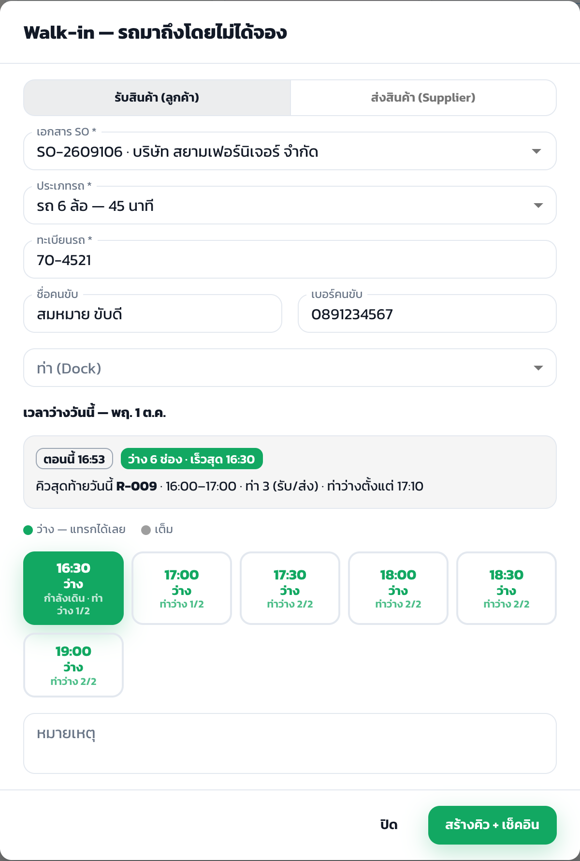
บอร์ดคิว · หน้า SO / PO
Walk-in รถมาถึง โดยไม่ได้จอง
1. กด Walk-in (หรือรูปรถที่แถวเอกสาร)
2. เลือก SO / PO ของรถคันนั้น
3. เลือกประเภทรถ กรอกทะเบียน คนขับ
4. แตะช่องเวลา แล้วกด สร้างคิว + เช็คอิน
ว่าง เลือกได้
เต็ม
ต่อท้าย เกินเวลาทำการ
ต้องผูกเอกสารเสมอ · ใช้ได้เฉพาะวันนี้ · ท่าว่าง ระบบเรียกเข้าท่าทันที
Notes:
Walk-in รวมการจอง ออก DO และเช็คอินไว้ในขั้นตอนเดียว ฝ่ายขายและจัดซื้อใช้จากปุ่มรูปรถที่แถวเอกสาร คลังใช้จากบอร์ดคิว ช่องต่อท้าย (ส้ม) โผล่เฉพาะเมื่อเวลาทำการเต็ม เวลาเป็นเวลาโดยประมาณ คลังต้องพร้อมทำงานเกินเวลาปิด SO ที่ยังไม่ชำระ Walk-in จะเป็นรอยืนยันก่อน

Slide 18
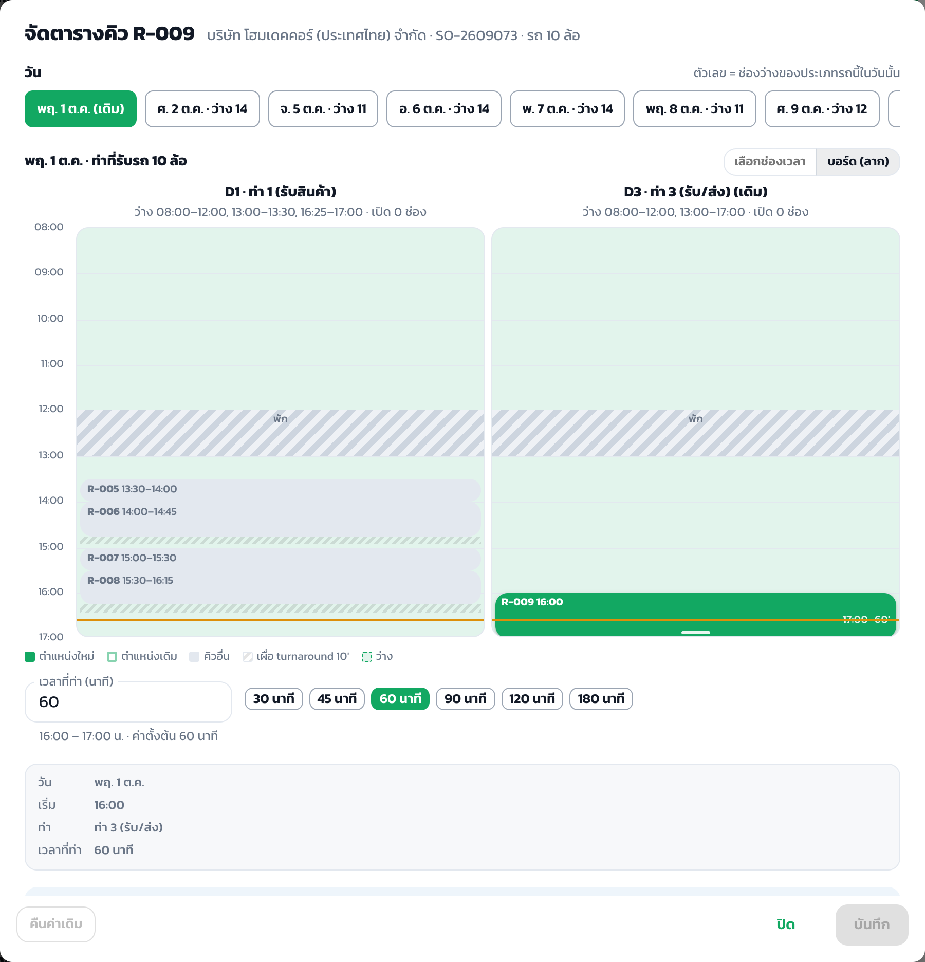
คิวรับ-ส่งสินค้า
จัดตารางคิว
เลื่อนวัน เวลา ท่า
1. เปิดรายละเอียดคิว กด จัดตารางคิว
2. เลือกวัน จากแถบด้านบน
3. แตะช่องว่าง หรือ ลากบล็อกไปท่าอื่น
4. ตรวจสรุป แล้วกด บันทึก
ระบบไม่ให้ซ้อนคิวบนท่าเดียวกัน · ข้ามวัน = เลขคิวใหม่ แต่ DO และลิงก์คนขับเดิม
Notes:
มี 2 มุมมองสลับได้ เลือกช่องเวลา (ตาราง เวลา x ท่า เหมาะกับมือใหม่) และบอร์ด (ลาก) ลากขอบล่างของบล็อกเพื่อยืดหรือหดเวลาที่ท่า บล็อกสีแดงคือชนคิวอื่น ปุ่มบันทึกจะปิด คู่ค้าได้แจ้งเตือนทาง LINE เมื่อคิวถูกเลื่อน

Slide 19
แนวปฏิบัติ
เมื่อไม่เป็นไปตามนัด ทำอย่างไร
กรณี | ระบบทำให้ | เจ้าหน้าที่ทำ
รถมาช้า | เลยเวลาเผื่อ เป็น เลยเวลานัด แจ้งคนขับ | มาถึงแล้ว กด รถมาถึงแล้ว
รถไม่มา | เลยเวลาเผื่อ 2 เท่า เป็น ไม่มา | หรือกด ไม่มา เอง
เรียกแล้วไม่เข้า | เกินเวลาที่ตั้งไว้ ถือว่าไม่มา | เรียกซ้ำ / ยกเลิกการเรียก
ท่าล่าช้า | แจ้งคนขับ 1 ครั้ง ให้รอในลาน | เร่งปิดงานคิวที่ค้าง
ขอเลื่อน | ตรวจช่องใหม่ไม่ซ้อน | ใช้ จัดตารางคิว
ทะเบียนไม่ตรง | เก็บทั้งทะเบียนจอง และทะเบียนจริง | กด แก้ทะเบียน
SO ยังไม่ชำระ | คิวค้างที่ รอยืนยัน | แจ้งฝ่ายขาย บันทึกชำระ
Notes:
ค่าเริ่มต้น: เวลาเผื่อ 30 นาที เรียกแล้วไม่เข้าท่า 15 นาที ผู้จัดการคลังปรับได้ที่ตั้งค่าระบบคิว คู่ค้ายกเลิกเองจากลิงก์ได้ก่อนรถมาถึง คลังยกเลิกแทนได้แต่ต้องระบุเหตุผล

Slide 20
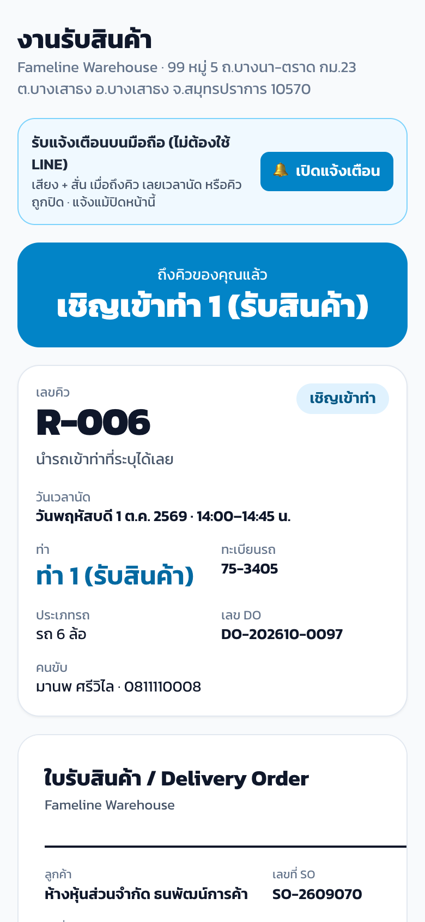
จอคิว · หน้าคนขับ
เรียกเข้าท่าแล้ว คนขับรู้ 2 ทาง
มือถือคนขับ
ลิงก์ ไม่ต้องล็อกอิน
จอ TV หน้าลาน · เมนู จอคิว มี URL แยกต่อสาขา · แตะจอ 1 ครั้งเพื่อเปิดเสียง
Notes:
จอ TV ไม่ต้องล็อกอิน อัปเดตเองทุก 5 วินาที ไม่แสดงเบอร์โทร URL ทุกสาขาในจอเดียวใช้กับห้องควบคุมเท่านั้น หน้าคนขับมีปุ่ม ฉันมาถึงแล้ว เช็คอิน ระบบตรวจว่าอยู่ในรัศมีคลัง และมีปุ่มเปิดแจ้งเตือนบนมือถือสำหรับคนขับที่ไม่ใช้ LINE

Slide 21
ช่วงที่ 4
ผู้จัดการ ผู้บริหาร และผู้ดูแลระบบ
KPI คลัง · ส่งออกข้อมูล · พนักงานและสิทธิ์ · ก่อนเปิดใช้งาน
Notes:
ผู้บริหารดูอย่างเดียว แก้ข้อมูลไม่ได้ ผู้จัดการคลังตั้งค่าคลังได้ (ประเภทรถ ท่า เวลาทำการ วันหยุด คู่ค้า ตั้งค่าระบบคิว) แต่จัดการพนักงานและสิทธิ์ไม่ได้ ส่วนนั้นเป็นของผู้ดูแลระบบ

Slide 22
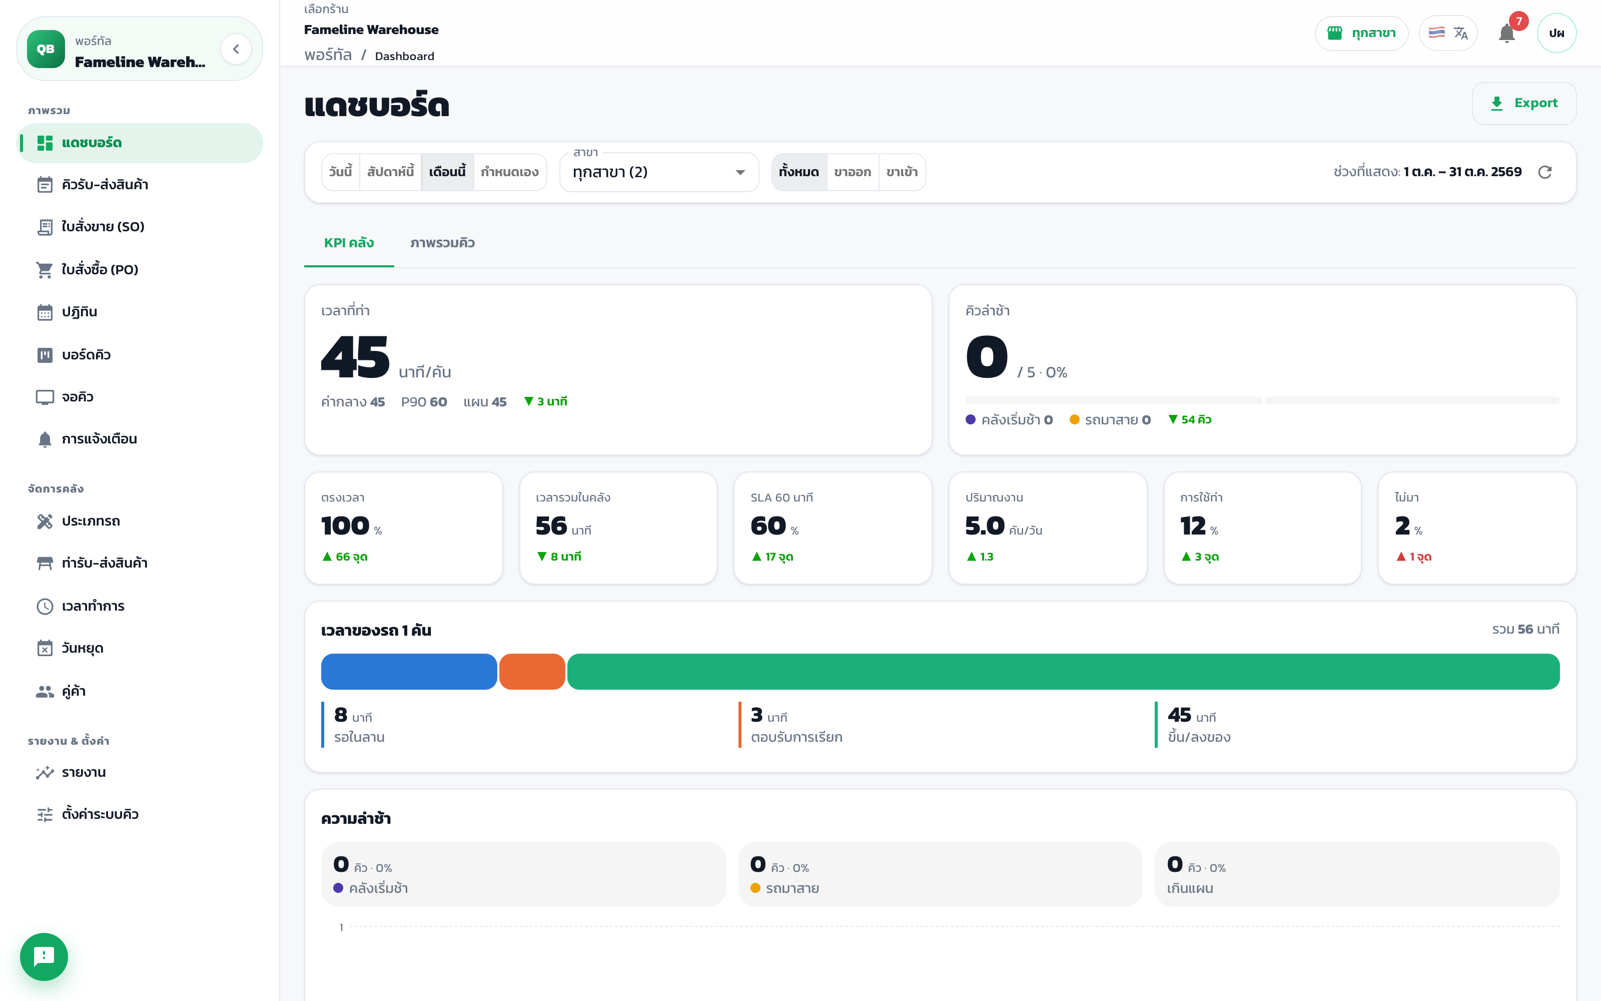
แดชบอร์ด
KPI คลัง อ่านอย่างไร
เวลาที่ท่า
เริ่มขึ้น/ลงของ ถึงปิดงาน เทียบแผน
คิวล่าช้า
แยก คลังเริ่มช้า กับ รถมาสาย
เวลารวมในคลัง
รอในลาน · ตอบรับการเรียก · ขึ้น/ลงของ
Export
Excel หรือ CSV ตามตัวกรองที่เลือก
Notes:
ตัวกรองด้านบน: ช่วงเวลา สาขา และขาออก/ขาเข้า มีผลกับทั้ง 2 แท็บและไฟล์ export ลูกศรเขียว/แดงคือเทียบกับช่วงก่อนหน้า ไฟล์ Excel มีแผ่น KPI คลัง ท่า เวลาตามประเภทรถ คิวล่าช้า และภาพรวมคิว ตัวเลขบนภาพเป็นข้อมูลตัวอย่าง

Slide 23
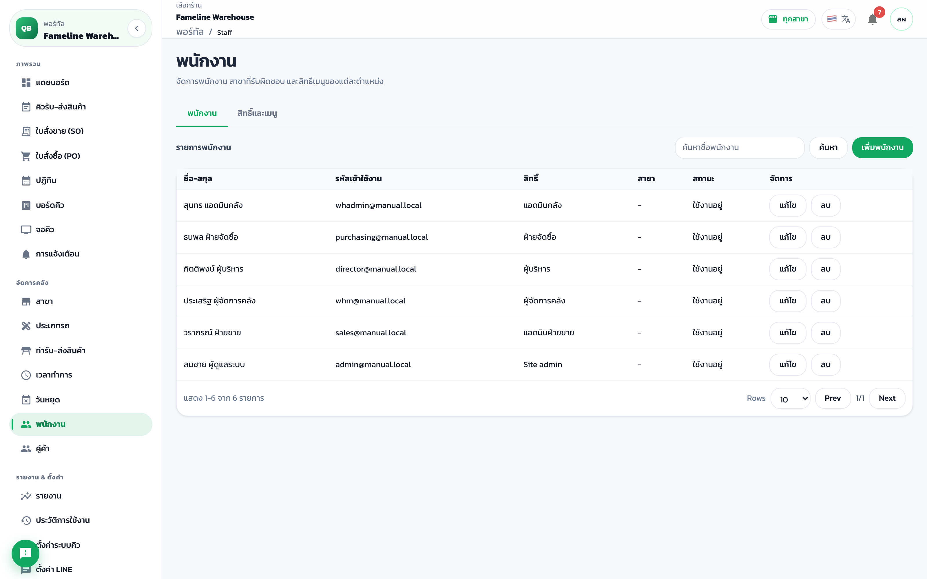
ผู้ดูแลระบบ
พนักงาน และสิทธิ์ 4 ระดับ
ระดับ | ใช้กับ
admin | ผู้ดูแลระบบ
manager | ผู้จัดการคลัง
staff | ขาย จัดซื้อ แอดมินคลัง
viewer | ผู้บริหาร (ดูอย่างเดียว)
Notes:
เพิ่มพนักงานที่ปุ่ม เพิ่มพนักงาน ระบบส่งอีเมลเชิญ พนักงาน 1 คนมี 1 สิทธิ์ แท็บ สิทธิ์และเมนู กำหนดระดับ เมนูที่เห็น สาขาที่เข้าถึง และสิทธิ์ส่งออกข้อมูล สร้างสิทธิ์ใหม่เองได้ เช่น ป้อมยาม เห็นแค่บอร์ดคิว ต้องเหลือ admin อย่างน้อย 1 คน คนลาออกให้ปิดบัญชีทันที

Slide 24
ผู้ดูแลระบบ · ผู้จัดการคลัง
ตรวจ 9 ข้อ ก่อนเปิดใช้งานจริง
1. ข้อมูลคลัง: ชื่อ ที่อยู่ เบอร์ โลโก้
2. สาขา: รหัส พิกัด รัศมีเช็คอิน
3. ประเภทรถ และ ท่ารับ–ส่งสินค้า
4. เวลาทำการ และ วันหยุด
5. ตั้งค่าระบบคิว: เวลาเผื่อ เรียกอัตโนมัติ
6. สิทธิ์และเมนู ของแต่ละบทบาท
7. พนักงาน: ทุกคนตั้งรหัสผ่านแล้ว
8. LINE OA และ ERP (ถ้าใช้)
9. ทดสอบ 1 รอบ: SO ถึง ปิดงาน
ความปลอดภัย
บัญชีของตัวเอง ไม่ใช้ร่วม
ห้ามส่งต่ออีเมลเชิญ
คนพ้นหน้าที่ ปิดบัญชีทันที
ให้สิทธิ์เท่าที่จำเป็น
ประวัติการใช้งาน
ทุกการเพิ่ม แก้ ลบ ถูกบันทึก ตรวจย้อนหลังได้
Notes:
ลำดับนี้สำคัญ เพราะท่าและเวลาทำการผูกกับสาขา ต้องมีสาขาก่อน ข้อ 9 ให้ทำจริงทุกขั้นกับเอกสารทดสอบ แล้วลบเอกสารทดสอบ เมนูประวัติการใช้งานดูได้เฉพาะผู้ดูแลระบบ

Slide 25
ช่วงที่ 5
LINE OA และ ฝึกปฏิบัติ
แจ้งเตือนคู่ค้าและคนขับ · กลุ่ม WMS ของทีมคลัง
Notes:
ใครมี LINE บนมือถือ ให้เพิ่มเพื่อน OA ของคลังตอนนี้เลย เพื่อใช้ในช่วงฝึกปฏิบัติ

Slide 26
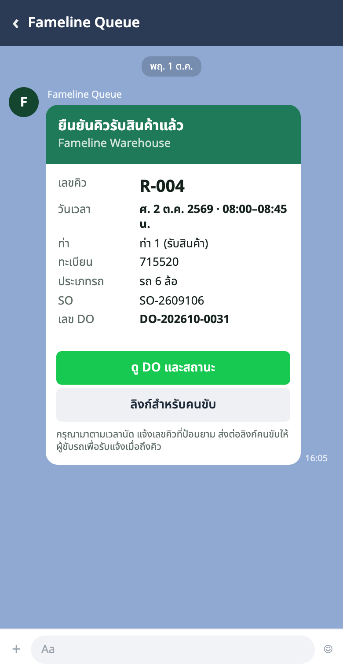
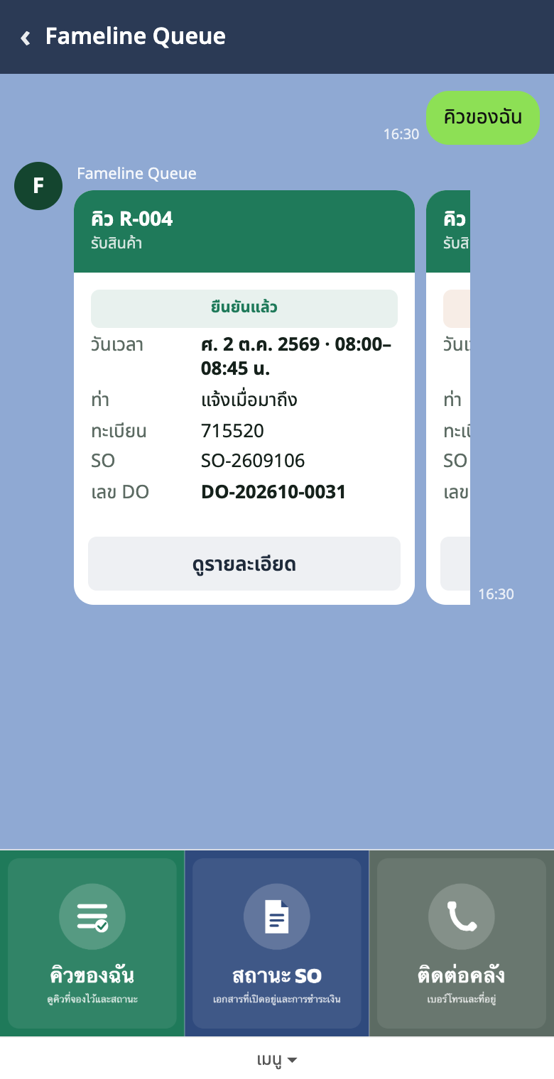
LINE OA · คู่ค้า และคนขับ
แจ้งเตือนอัตโนมัติ ทุกครั้งที่คิวเปลี่ยน
1. เพิ่มเพื่อน OA @307ghkbr
2. เปิดลิงก์จอง ผ่าน LINE 1 ครั้ง
3. รับการ์ด: รับคำขอ · ยืนยัน + DO · ถึงคิว
4. เมนู: คิวของฉัน · สถานะ SO · ติดต่อคลัง
OA ตอบอัตโนมัติ ไม่มีคนอ่านแชท
Notes:
ขั้น 2 สำคัญที่สุด การเปิดลิงก์ผ่าน LINE ครั้งแรกคือการผูกบัญชี ถ้าเปิดใน Chrome หรือ Safari ยังจองได้แต่ไม่ได้แจ้งเตือน ให้กดแถบเปิดใน LINE คนขับได้แจ้งเตือนเมื่อเปิดลิงก์คนขับผ่าน LINE และเป็นเพื่อนกับ OA พิมพ์ คิว SO หรือ ติดต่อ ในแชทได้ผลเหมือนกดเมนู

Slide 27
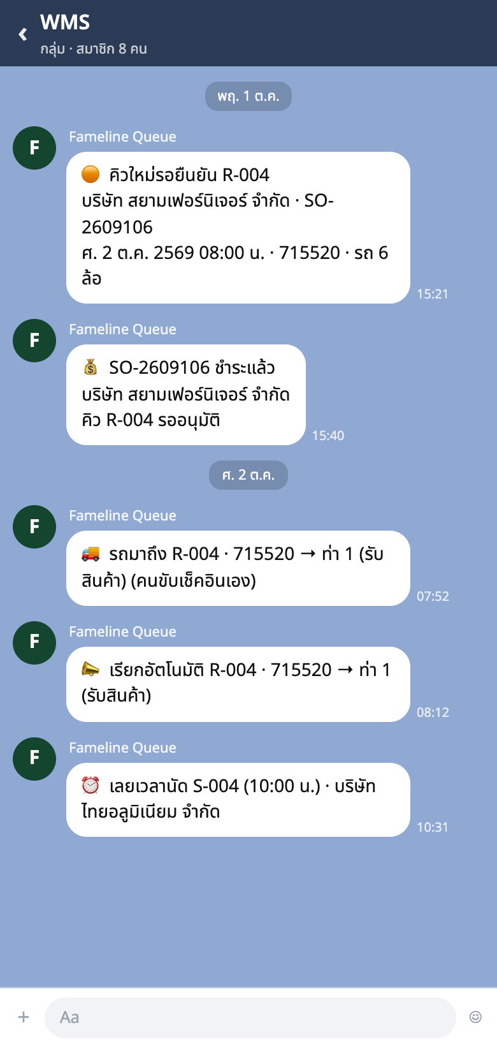
LINE · ทีมคลัง
กลุ่ม WMS รู้ทันที ไม่ต้องเปิดระบบค้าง
ข้อความ | ทีมหน้างานทำ
คิวใหม่รอยืนยัน | ตรวจ แล้วอนุมัติ
SO ชำระแล้ว | อนุมัติคิวที่ค้างได้เลย
รถมาถึง | เตรียมท่า
เรียกอัตโนมัติ | รับรถเข้าท่า
เลยเวลานัด / ไม่มา | โทรตามคนขับ
ทะเบียนไม่ตรง | ตรวจรถที่ประตู
Notes:
ผู้ดูแลระบบเชิญ OA เข้ากลุ่ม แล้วพิมพ์ ลงทะเบียนกลุ่ม ในกลุ่ม 1 ครั้ง ใช้กลุ่มนี้เป็นช่องแจ้งเตือนเท่านั้น คุยงานในกลุ่มอื่น แผนฟรีของ LINE ส่งได้ 200 ข้อความต่อเดือน ถ้าปริมาณคิวมาก ต้องพิจารณาแพ็กเกจ LINE

Slide 28
ฝึกปฏิบัติ 30 นาที
ทำ 1 คิวจริง ส่งไม้ต่อกันทั้งห้อง
ฝ่ายขาย
ลูกค้า (สมมติ)
ทีมคลัง
ผู้จัดการ
คีย์ SO-TEST ยังไม่ชำระ
ส่งลิงก์ให้เพื่อน
บันทึกชำระแล้ว
เปิดลิงก์ผ่าน LINE
จองคิว
เปลี่ยนทะเบียนรถ
อนุมัติ + DO
เช็คอิน · เรียกเข้าท่า
ปิดงาน + ลงชื่อ
ดูคิวบนแดชบอร์ด
Export Excel
ลองทำ Walk-in 1 คัน
สังเกตระหว่างทำ: กลุ่ม WMS · จอ TV · การ์ด LINE ของลูกค้า ขึ้นตามลำดับหรือไม่
Notes:
ใช้เอกสารชื่อขึ้นต้น SO-TEST เพื่อลบทิ้งง่ายหลังอบรม ลองให้คลังกดอนุมัติก่อนฝ่ายขายบันทึกชำระ เพื่อให้เห็นว่าระบบไม่ยอม แล้วค่อยบันทึกชำระ ถ้ามีเวลาเหลือ ลองเลื่อนคิวด้วยจัดตารางคิว และลองปุ่มแจ้งปัญหามุมซ้ายล่าง

Slide 29
เจอปัญหา ทำอย่างไร
กดปุ่มวงกลมสีเขียว มุมซ้ายล่าง ทุกหน้า
แจ้งปัญหา
คู่มือ
ติดต่อทีม
ระบบแนบภาพหน้าจอให้เอง เขียนว่าทำอะไร แล้วเกิดอะไร
PDF 7 เล่ม แยกตามบทบาท
[ชื่อผู้ประสานงาน] · [LINE / เบอร์โทร]
ถาม–ตอบ
Notes:
เปิดถามตอบ จดคำถามที่ตอบไม่ได้ไว้ตามต่อ แจกคู่มือ PDF ตามบทบาท ความต้องการใหม่นอกขอบเขตเดิม ให้แจ้งผ่านผู้ประสานงาน เพื่อประเมินเป็น Change Request ไม่ใช่สั่งแก้ผ่านปุ่มแจ้งปัญหา

